Slide 1

EJECUCIÓN ACUMULADA DE GASTOS PRESUPUESTARIOS
AL MES DE ENERO 2019
PARTIDA 20:
MINISTERIO SECRETARÍA GENERAL DE GOBIERNO
Valparaíso, marzo 2019

Slide 2
EJECUCIÓN ACUMULADA DE GASTOS A ENERO 2019
PARTIDA 20 MINISTERIO SECRETARÍA GENERAL DE GOBIERNO
Principales hallazgos
El presupuesto 2019 de SEGEGOB asciende a 29.220 millones. La ejecución en el mes de enero fue de $1.073 millones, equivalente a un gasto de 3,7% respecto del Presupuesto vigente.
El presupuesto 2019 de este Partida se distribuye en: Personal 45%, Transferencias Corrientes 40% y Bienes y Servicios de Consumo 14%. En cuanto a los Servicios, el 72% se destina a Secretaría de Gobierno mientras el 27% se asigna al Consejo Nacional de Televisión.
En la Secretaría en su contenido de Ley de Presupuesto 2019 informa que las Transferencia Corrientes contienen:
División de Organizaciones Sociales M$1.294.135 para cumplimiento de las políticas públicas referidas a participación ciudadana y fortalecimiento de la sociedad civil. Se consulta continuidad del programa de capacitación para líderes locales y dirigentes sociales.
Secretaría de Comunicaciones M$956.924 Contribuye al desarrollo de estrategias de comunicación eficientes, a través de mensajes claros que permitan que la ciudadanía acceda a información cierta de las políticas públicas, prioridades, programas de beneficios.
Seguimiento de Políticas Públicas y Gestión Institucional M$971.864 Asignación destinada a implementar los requerimientos de los gabinetes de SEGEGOB y de la gestión regional.
Fondo de Fomento de Medios de Comunicación Regionales, Provinciales y Comunales M$2.161.030 Fondo concursable cuyo objetivo es financiar, en forma complementaria, proyectos relativos a la realización, edición y difusión de programas o suplementos de carácter regional o local que refuercen el rol de la comunicación en el desarrollo social y cultural.
Fondo de Fortalecimiento de Organizaciones y Asociaciones de Interés Público (Ley N°20.500) M$1.638.383 Fondo concursable destinado al fortalecimiento de organizaciones, entidades y asociaciones de la sociedad civil.
Observatorio de Participación Ciudadana y No Discriminación M$259.706 Programa iniciado año 2015 cuyo propósito es poder contar con instituciones públicas certificadas en las leyes N°20.500 y N°20.609.
  Di

Slide 3
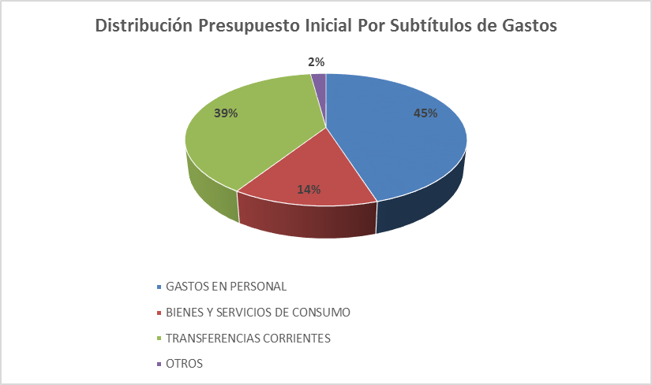
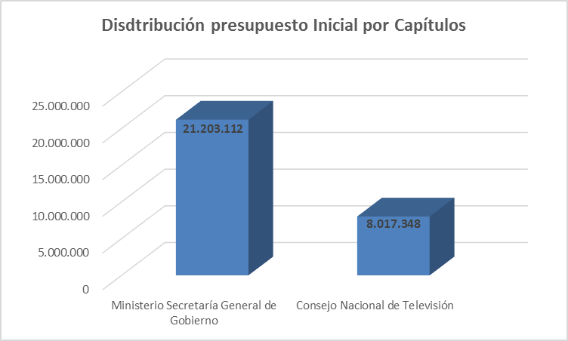
EJECUCIÓN ACUMULADA DE GASTOS A ENERO 2019
PARTIDA 20 MINISTERIO SECRETARÍA GENERAL DE GOBIERNO

Slide 4
COMPORTAMIENTO DE LA EJECUCIÓN MENSUAL DE GASTOS A ENERO 2019
PARTIDA 20 MINISTERIO SECRETARÍA GENERAL DE GOBIERNO

Slide 5
COMPORTAMIENTO DE LA EJECUCIÓN MENSUAL DE GASTOS A ENERO 2019
PARTIDA 20 MINISTERIO SECRETARÍA GENERAL DE GOBIERNO

Slide 6
EJECUCIÓN ACUMULADA DE GASTOS A ENERO 2019
PARTIDA 20 MINISTERIO SECRETARÍA GENERAL DE GOBIERNO
en miles de pesos 2019
Subtítulo |  | Presupuesto 2019 |  |  | Ejecución
 |  | Ley 2019 | Vigente | Variación | Ejecución Acumulada | % Ejecución Ley 2019 | % Ejecución Ppto. Vigente
 | GASTOS | 29.220.460 | 29.220.460 | 0 | 1.073.722 | 3,7% | 3,7%
21 | GASTOS EN PERSONAL | 13.173.501 | 13.173.501 | 0 | 716.760 | 5,4% | 5,4%
22 | BIENES Y SERVICIOS DE CONSUMO | 4.100.478 | 4.100.478 | 0 | 305.570 | 7,5% | 7,5%
24 | TRANSFERENCIAS CORRIENTES | 11.327.509 | 11.327.509 | 0 | 46.639 | 0,4% | 0,4%
29 | ADQUISICIÓN DE ACTIVOS NO FINANCIEROS | 335.562 | 335.562 | 0 | 4.753 | 1,4% | 1,4%
34 | SERVICIO DE LA DEUDA | 280.410 | 280.410 | 0 | 0 | 0,0% | 0,0%
35 | SALDO FINAL DE CAJA | 3.000 | 3.000 | 0 | 0 | 0,0% | 0,0%

Slide 7
EJECUCIÓN ACUMULADA DE GASTOS A ENERO 2019
PARTRIDA 20, RESUMEN POR CAPÍTULOS
en miles de pesos 2019
Subtítulo |  |  | Presupuesto 2019 |  |  | Ejecución
 |  |  | Ley 2019 | Vigente | Variación | Ejecución Acumulada | % Ejecución Ley 2019 | % Ejecución Ppto. Vigente
01 |  | Secretaría General de Gobierno | 21.203.112 | 21.203.112 | 0 | 846.236 | 4,0% | 4,0%
02 |  | Consejo Nacional de Televisión | 8.017.348 | 8.017.348 | 0 | 227.486 | 2,8% | 2,8%
Fuente: Elaboración propia en base a Informes de ejecución presupuestaria mensual de DIPRES

Slide 8
EJECUCIÓN ACUMULADA DE GASTOS A ENERO 2019
PARTIDA 20. CAPÍTULO 01. PROGRAMA 01: SECRETARÍA GENERAL DE GOBIERNO
en miles de pesos 2019
Subtítulo |  |  |  | Presupuesto 2019 |  |  | Ejecución
 |  |  |  | Ley 2019 | Vigente | Variación | Ejecución Acumulada | % Ejecución Ley 2019 | % Ejecución Ppto. Vigente
 |  |  | GASTOS | 21.203.112 | 21.203.112 | 0 | 846.236 | 4,0% | 4,0%
21 |  |  | GASTOS EN PERSONAL | 9.862.944 | 9.862.944 | 0 | 509.626 | 5,2% | 5,2%
22 |  |  | BIENES Y SERVICIOS DE CONSUMO | 3.620.278 | 3.620.278 | 0 | 291.867 | 8,1% | 8,1%
24 |  |  | TRANSFERENCIAS CORRIENTES | 7.282.042 | 7.282.042 | 0 | 39.990 | 0,5% | 0,5%
 | 03 |  | A Otras Entidades Públicas | 7.282.042 | 7.282.042 | 0 | 39.990 | 0,5% | 0,5%
 |  | 313 | División de Organizaciones Sociales | 1.294.135 | 1.294.135 | 0 | 14.570 | 1,1% | 1,1%
 |  | 314 | Secretaría de Comunicaciones | 956.924 | 956.924 | 0 | 11.083 | 1,2% | 1,2%
 |  | 315 | Seguimiento de Políticas Públicas y Gestión Institucional | 971.864 | 971.864 | 0 | 8.018 | 0,8% | 0,8%
 |  | 316 | Fondo de Fomento de Medios de Comunicación Regionales, Provinciales y Comunales | 2.161.030 | 2.161.030 | 0 | 834 | 0,0% | 0,0%
 |  | 318 | Fondo de Fortalecimiento de Organizaciones y Asociaciones de Interés Público (Ley N° 20.500) | 1.638.383 | 1.638.383 | 0 | 3.685 | 0,2% | 0,2%
 |  | 319 | Observatorio de Participación Ciudadana y No Discriminación | 259.706 | 259.706 | 0 | 1.800 | 0,7% | 0,7%
29 |  |  | ADQUISICIÓN DE ACTIVOS NO FINANCIEROS | 155.438 | 155.438 | 0 | 4.753 | 3,1% | 3,1%
 | 04 |  | Mobiliario y Otros | 11.794 | 11.794 | 0 | 317 | 2,7% | 2,7%
 | 05 |  | Máquinas y Equipos | 3.605 | 3.605 | 0 | 0 | 0,0% | 0,0%
 | 06 |  | Equipos Informáticos | 29.808 | 29.808 | 0 | 0 | 0,0% | 0,0%
 | 07 |  | Programas Informáticos | 110.231 | 110.231 | 0 | 4.436 | 4,0% | 4,0%
34 |  |  | SERVICIO DE LA DEUDA | 280.410 | 280.410 | 0 | 0 | 0,0% | 0,0%
 | 02 |  | Amortización Deuda Externa | 214.255 | 214.255 | 0 | 0 | 0,0% | 0,0%
 | 04 |  | Intereses Deuda Externa | 66.155 | 66.155 | 0 | 0 | 0,0% | 0,0%
35 |  |  | SALDO FINAL DE CAJA | 2.000 | 2.000 | 0 | 0 | 0,0% | 0,0%

Slide 9
EJECUCIÓN ACUMULADA DE GASTOS A ENERO 2019
PARTIDA 20. CAPÍTULO 02. PROGRAMA 01: CONSEJO NACIONAL DE TELEVISIÓN
en miles de pesos 2019
Subtítulo |  |  |  | Presupuesto 2019 |  |  | Ejecución
 |  |  |  | Ley 2019 | Vigente | Variación | Ejecución Acumulada | % Ejecución Ley 2019 | % Ejecución Ppto. Vigente
 |  |  | GASTOS | 8.017.348 | 8.017.348 | 0 | 227.486 | 2,8% | 2,8%
21 |  |  | GASTOS EN PERSONAL | 3.310.557 | 3.310.557 | 0 | 207.134 | 6,3% | 6,3%
22 |  |  | BIENES Y SERVICIOS DE CONSUMO | 480.200 | 480.200 | 0 | 13.703 | 2,9% | 2,9%
24 |  |  | TRANSFERENCIAS CORRIENTES | 4.045.467 | 4.045.467 | 0 | 6.649 | 0,2% | 0,2%
 | 03 |  | A Otras Entidades Públicas | 4.045.467 | 4.045.467 | 0 | 6.649 | 0,2% | 0,2%
 |  | 560 | Fondo de Apoyo a Programas Culturales | 3.322.121 | 3.322.121 | 0 | 2.319 | 0,1% | 0,1%
 |  | 563 | Programa de Televisión Cultural y Educativa CNTV Infantil (ex Novasur) | 723.346 | 723.346 | 0 | 4.330 | 0,6% | 0,6%
29 |  |  | ADQUISICIÓN DE ACTIVOS NO FINANCIEROS | 180.124 | 180.124 | 0 | 0 | 0,0% | 0,0%
 | 03 |  | Vehículos | 13.873 | 13.873 | 0 | 0 | 0,0% | 0,0%
 | 04 |  | Mobiliario y Otros | 1.869 | 1.869 | 0 | 0 | 0,0% | 0,0%
 | 05 |  | Máquinas y Equipos | 4.204 | 4.204 | 0 | 0 | 0,0% | 0,0%
 | 06 |  | Equipos Informáticos | 74.264 | 74.264 | 0 | 0 | 0,0% | 0,0%
 | 07 |  | Programas Informáticos | 85.914 | 85.914 | 0 | 0 | 0,0% | 0,0%
35 |  |  | SALDO FINAL DE CAJA | 1.000 | 1.000 | 0 | 0 | 0,0% | 0,0%

